Slide 1




PHÒNG GD & ĐT QUẬN LONG BIÊN
TRƯỜNG MẦM NON HOA SỮA
Đồng hành cùng bé
LĨNH VỰC PHÁT TRIỂN NHẬN THỨC
Đề tài: Cô giáo của bé
Năm học 2021 - 2022

Slide 2
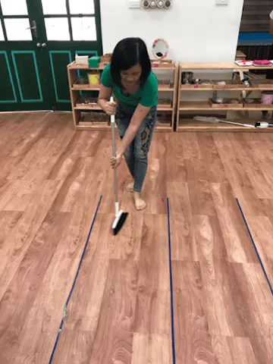
Đồng hành cùng bé

Slide 3
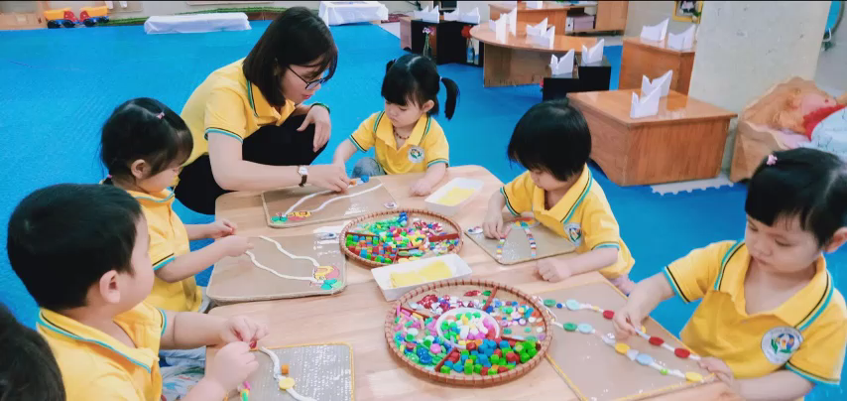
Đồng hành cùng bé

Slide 4
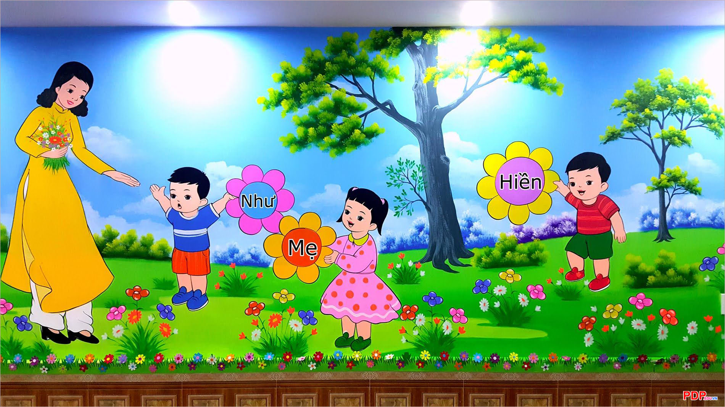
Đồng hành cùng bé

